Slide 1
Deliberação descentralização de envio de informações e repasses de recursos diretamente do Fundo Nacional de Saúde para os Fundos Municipais de Saúde para as Unidades da Administração Pública Municipal sob gestão dupla – Piso da Enfermagem

Slide 2
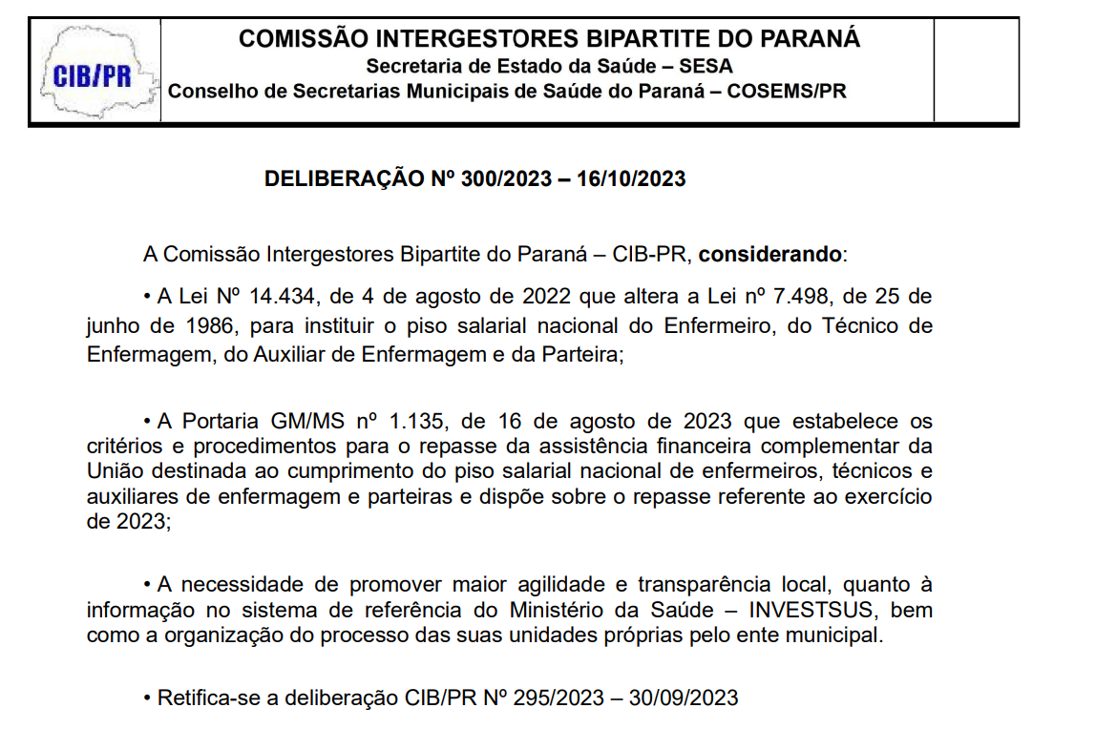

Slide 3
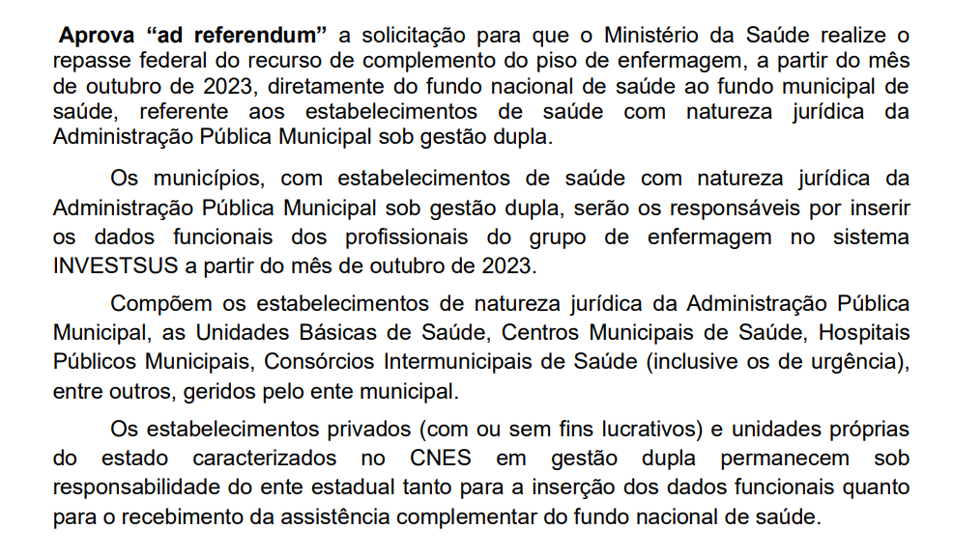

Slide 4
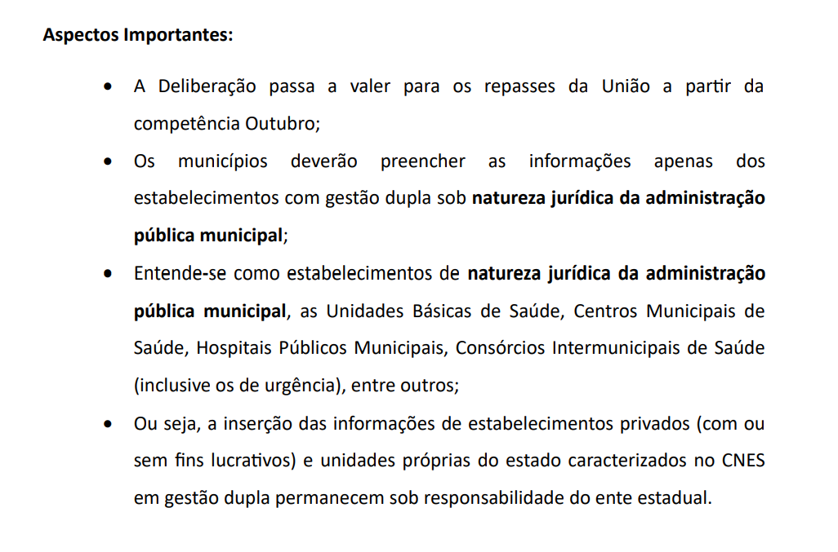

Slide 5
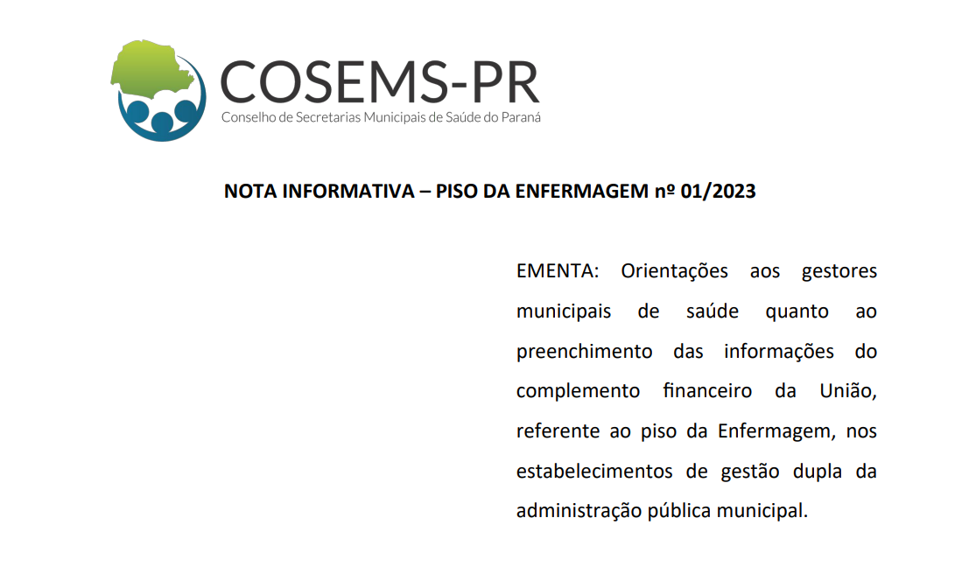
https://cosemspr.org.br/wp-content/uploads/2023/10/NOTA_INFORMATIVA_PISO_DA_ENFERMAGEM_01_2023.pdf

